Slide 1
RESEARCH BACKGROUND
Superhuman AI for multiplayer poker
University of Science and Technology of China
Science
Vol 365, Issue 6456 30 August 2019

Slide 2
CONTENTS
01
研究问题
02
背景知识
03
研究内容
04
结论

Slide 3
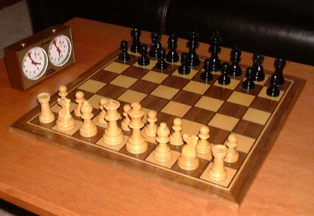
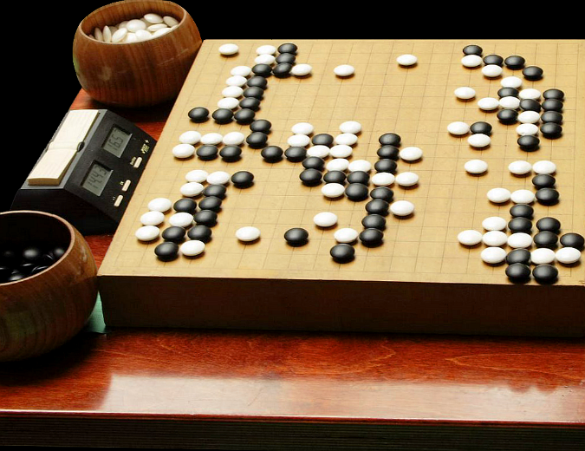
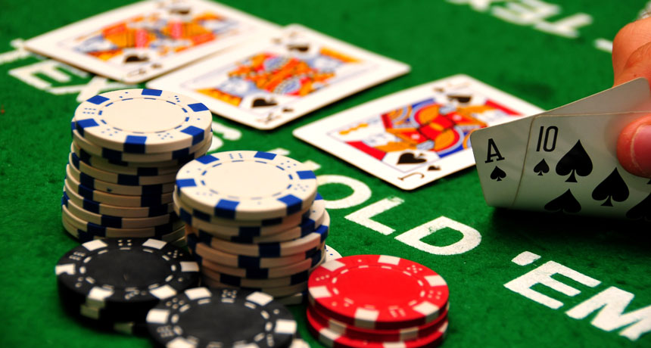

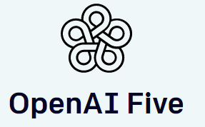
1
研究问题
RESEARCH BACKGROUND
RESEARCH BACKGROUND
手语
Nash equilibrium
Notes:
研究问题就是创造适用于对抗游戏的一种人工智能，go就是通过自我对抗学习到纳什均衡策略
纳什均衡是一种状态，在这种状态下任何人都不能通过改变策略让自己受益
当你使用这种策略玩游戏，你有一个预期的结果（例如平局），而无论对手怎么变换策略，你都不会比预期结果差（也就是不会输）
如果对手也是采样纳什均衡策略，平局（也就是最差结果），如果对手有失误（不是纳什均衡策略），你就会赢
换句话说：纳什均衡可以起到完美的防御作用：它不会尝试学习或利用对手的缺点，而只会在对手犯错时获胜
之前都是两人游戏，本文挑战6人德州扑克

Slide 4
2
背景知识
2.1
Nash equilibrium
2.2
Counterfactual Regret Minimization

Slide 5
2
背景知识
RESEARCH BACKGROUND
Nash equilibrium
Define: a proposed solution of a non-cooperative game involving two or more players in which each player is assumed to know the equilibrium strategies of the other players, and no player has anything to gain by changing only their own strategy.
Notes:
纳什均衡是一种状态，在这种状态下任何人都不能通过改变策略让自己受益
当你使用这种策略玩游戏，你有一个预期的结果（例如平局），而无论对手怎么变换策略，你都不会比预期结果差（也就是不会输）
如果对手也是采样纳什均衡策略，平局（也就是最差结果），如果对手有失误（不是纳什均衡策略），你就会赢
换句话说：纳什均衡可以起到完美的防御作用：它不会尝试学习或利用对手的缺点，而只会在对手犯错时获胜
之前都是两人游戏，本文挑战6人德州扑克

Slide 6
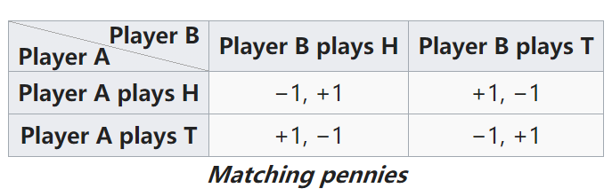
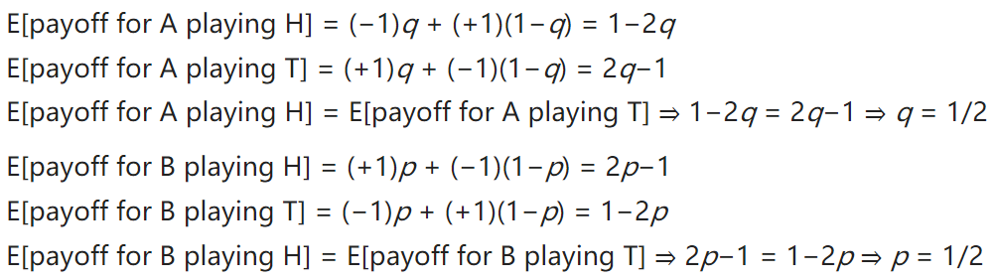
2
背景知识
RESEARCH BACKGROUND
Nash equilibrium
assign A the probability p of playing H, assign B the probability q of playing H
Notes:
纳什均衡状态，两人收益都是0。a不变，b怎么变换，都不会增加收益，也就是a的收益也不会低于0

Slide 7
2
背景知识
RESEARCH BACKGROUND
Counterfactual Regret Minimization
For this example, we regret not having played paper u(paper, paper)-u(rock, paper) = 0-(-1) = 1, and we regret not having played scissors u(scissors, paper) -u(rock, paper) = +1 - (-1) = 2.
Note : u is a function mapping each action profile to a vector of utilities for each player.
Notes:
反事实意思就是：事实上玩家选择出布，但是我们要思考其他选项是否更好
最小化：就是通过很多次更新，达到最小

Slide 8
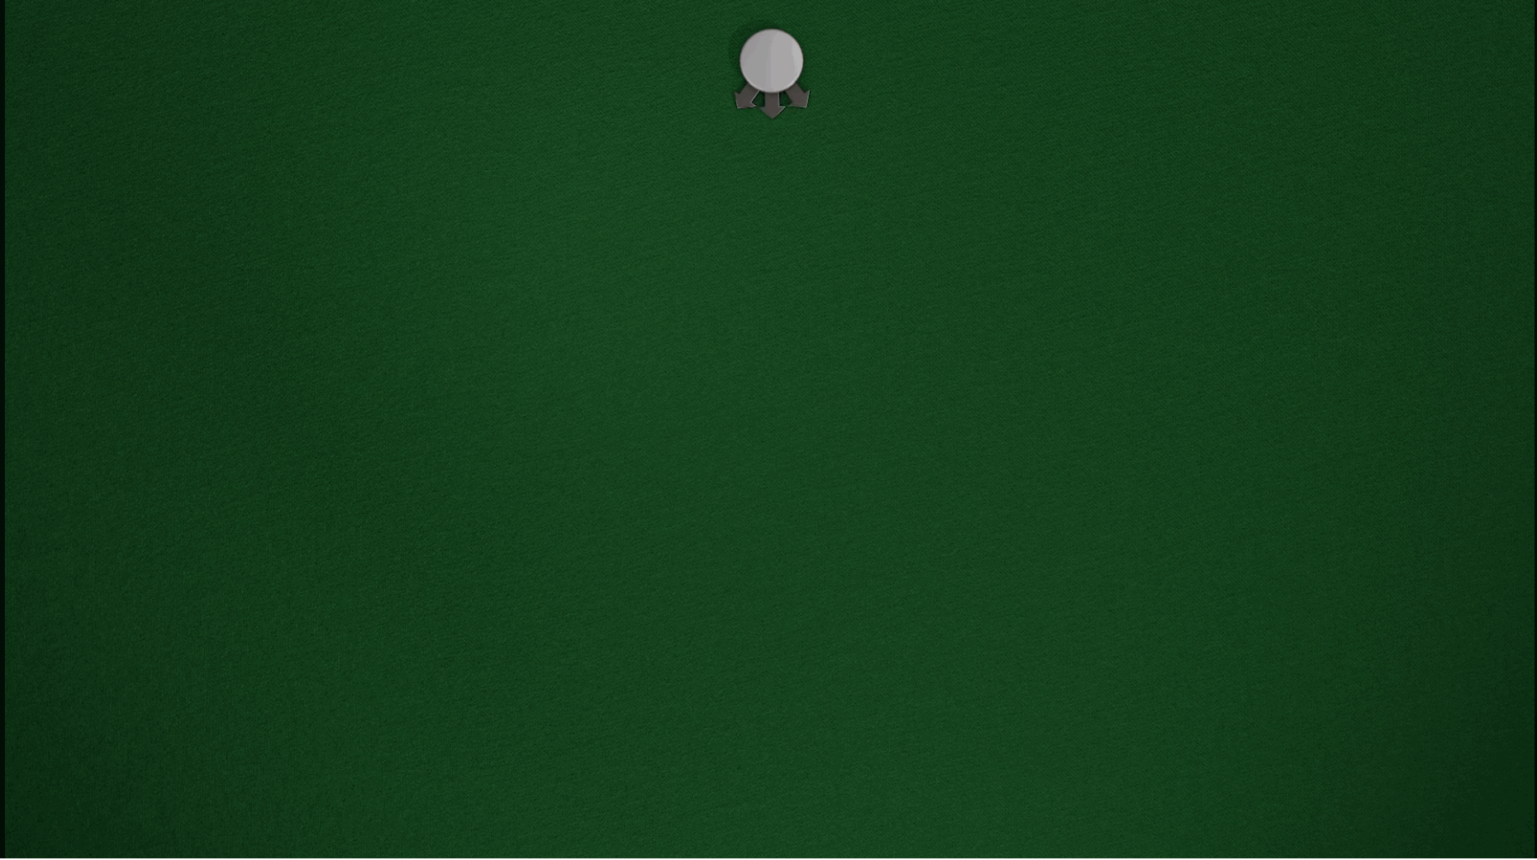
2
背景知识
RESEARCH BACKGROUND
Counterfactual Regret Minimization

Slide 9
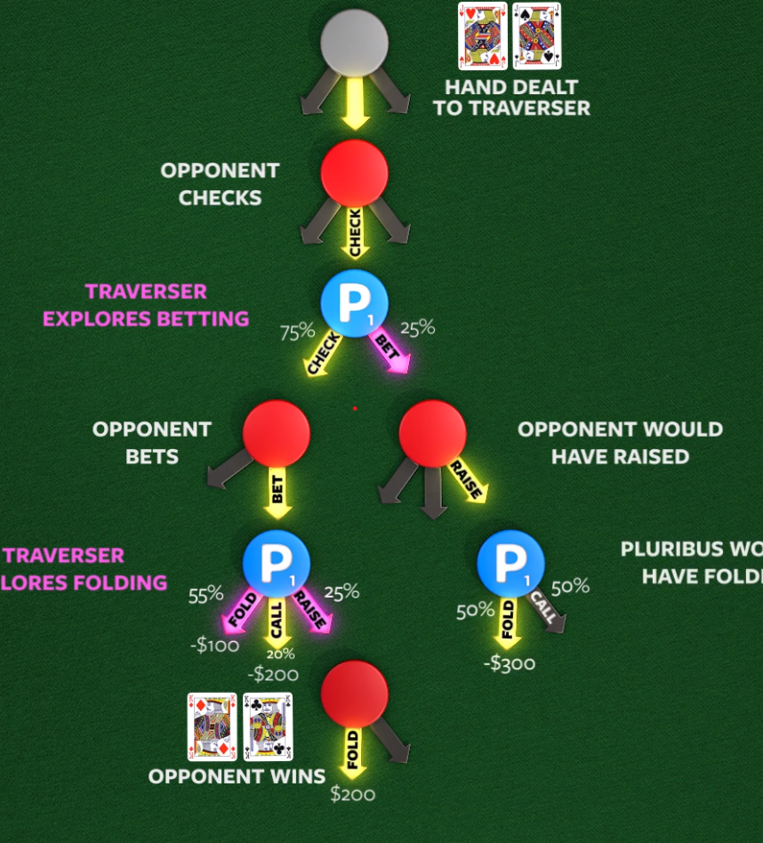
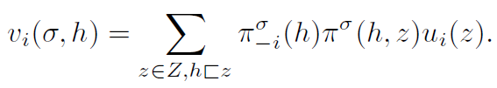
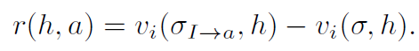
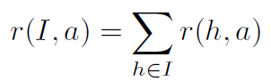
2
背景知识
RESEARCH BACKGROUND
Counterfactual Regret Minimization
Deﬁne the counterfactual value at nonterminal history h as:
The counterfactual regret of not taking action a at history h is deﬁned as:
The counterfactual regret of not taking action a at information set I is then:
Notes:
反事实意思就是：事实上玩家选择出布，但是我们要思考其他选项是否更好
最小化：就是通过很多次更新，达到最小
蒙特卡洛cfr就是一次只更新一条路

Slide 10
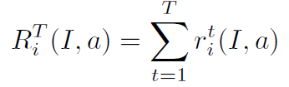
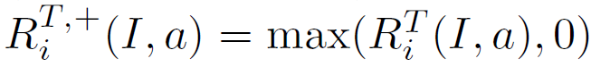
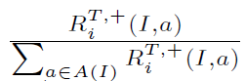
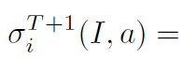
2
背景知识
RESEARCH BACKGROUND
Counterfactual Regret Minimization
Nonnegative:

Slide 11
3
研究内容
RESEARCH BACKGROUND
RESEARCH CONTENT
基于三元哈希语义排序图像检索算法
3.1.1
存在的问题
3.1.2
方案：Pluribus
3.1.3
实验评估

Slide 12
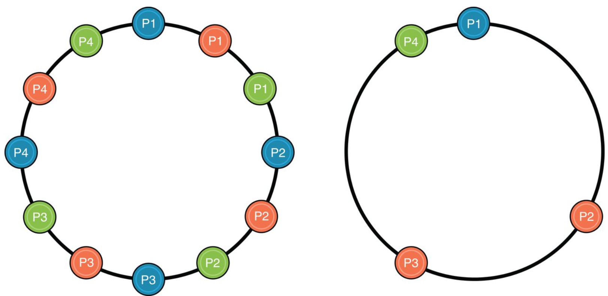
3
研究内容
RESEARCH BACKGROUND
问题
Notes:
每个人距离其他人尽可能远，有无限种分配方法，每个颜色是一种。如果每个节点独立选择，不是
我们不应该纠结于纳什均衡，尽管不是纳什均衡，但一样可能是很好的解决方案

Slide 13
3
研究内容
RESEARCH BACKGROUND
方案：Pluribus
Pluribus’s strategy was computed through self-play, in which the AI plays against copies of itself, without any data of human or prior AI play used as input.
In practice self-play has nevertheless been shown to do reasonably well in some games with more than two players
Notes:
使用自我对抗策略，超过两人的游戏中也能得到很好的解

Slide 14
3
研究内容
RESEARCH BACKGROUND
方案：Pluribus
Action abstraction reduces the number of different actions the AI needs to consider，such as (100,200,300…….)
Information abstraction, in which decision points that are similar in terms of what information has been revealed (in poker, the player’s cards and revealed board cards) are bucketed together and treated identically
Notes:
动作抽象降低复杂度
信息抽象：桌上有A，自己有同花顺10，11，A自己肯定赢，或者桌面上没有A，自己9，10，11，K也一样赢

Slide 15
3
研究内容
RESEARCH BACKGROUND
方案：Pluribus
① Pluribus only plays according to this blueprint strategy by Counterfactual Regret Minimization in the first betting round
Notes:
由于无限制德州扑克的规模和复杂性，整个游戏的纳什均衡策略必然是粗略的，所以文章预先选计算该策略也只训练一轮，
这样游戏规模比较小，训练结果更好
同时，在游戏第一轮使用该策略，后面的策略实时计算得出，
有一个问题，扑克游戏种，玩家知道的信息是不完整的，如上图，左边是纳什均衡状态，两个玩家概率0.4，0.4，0.2，如果玩家1猜测玩家2采用纳什均衡策略，
但对于1号玩家的期望如右图，玩家怎么决定策略，收益都是0，玩家可能选择全部出rock，那如果玩家2的策略不是纳什均衡策略，而是全出布，玩家1就必输，这就是信息不足，
玩家1猜错了，所以不能规定玩家只能有一种策略，文章给4个策略
假设每个玩家都有4种策略，你在实时计算时要综合考虑对手的4种策略，计算得到自己的对策。

Slide 16
3
研究内容
RESEARCH BACKGROUND
方案：Pluribus
② After the first round , Pluribus instead conducts real-time search to determine a better strategy for the current situation it is in. Each player may choose between k different strategies ：
1, precomputed blueprint strategy
2, biased toward folding
3, biased toward calling
4, biased toward raising
③ Pluribus can be sneaky, Regardless of which hand Pluribus is actually holding, it will first calculate how it would act with every possible hand.
Notes:
由于无限制德州扑克的规模和复杂性，整个游戏的纳什均衡策略必然是粗略的，所以文章预先选计算该策略也只训练一轮，
这样游戏规模比较小，训练结果更好
同时，在游戏第一轮使用该策略，后面的策略实时计算得出（从预先设定的4中策略中选择）。
还有一个问题：防止被别人猜到你的牌（比方说，你一旦有好牌，就特别激进，那被人看到你特别激进，就知道你有好牌，直接选择弃牌了）
所以该方法不是根据自己现有的手牌决定自己下一步怎么办，而是会计算整个经过前面几轮后，自己手牌可能是什么，根据所以可能谨慎判断下一步

Slide 17
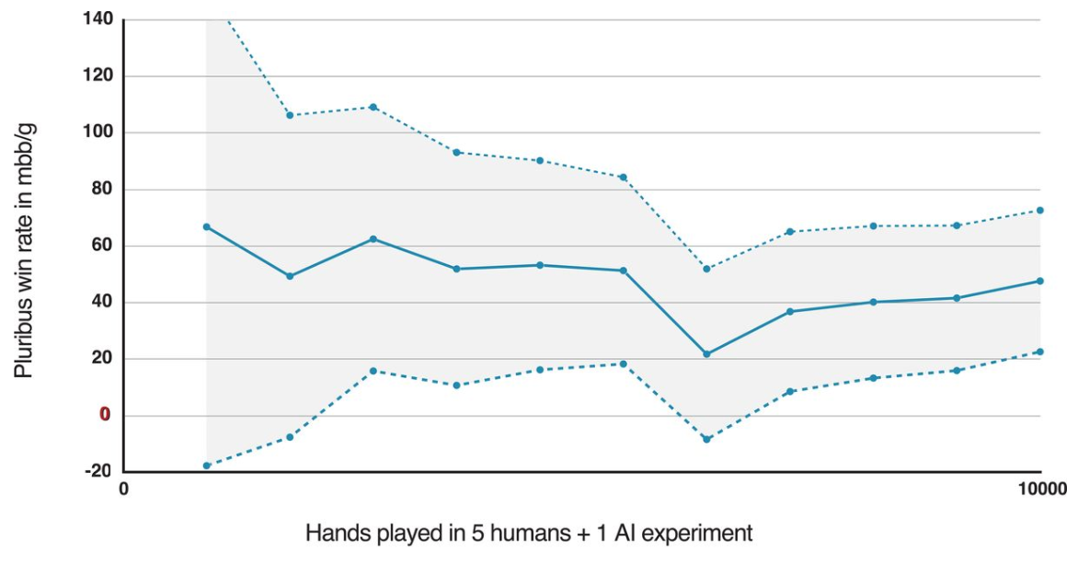
3
研究内容
RESEARCH BACKGROUND
效果
Pluribus won an average of 48 mbb/game
Notes:
12天10000场游戏

Slide 18
RESEARCH BACKGROUND
谢谢！
TNANKS FOR LISTENING
Notes:
我的报告到此结束，谢谢各位老师。

